Slide 1
如何使用此模板
？
按照每张幻灯片上的说明创建演示文稿。
请记住 PowerPoint 是演示文稿的视觉效果。每张幻灯片上的文字仅作为论点（而不是你要说的所有内容）。
图像和图形可增加趣味；请务必在适当时将其添加到幻灯片。
仔细选择切换和动画。（希望受众如何专注于内容，而不是效果。）
柏拉图《理 想 国》导读
华东师范大学哲学系
张立立

Slide 2

考核方式
平时成绩：40%
作业
讨论
考核成绩：60%
期末论文（2000字以上）

Slide 3

教学内容
一、导论
1，《理想国》作为西方文明经典
2，《理想国》的阅读和接受
3，《理想国》篇名释义
4，柏拉图与《理想国》
5，《理想国》的历史背景
二、《理想国》导读
第一卷 正义问题的引入、讨论及困境
第二卷 正义问题的重构、建构言辞中的城邦
第三卷 诗歌、教育与高贵的谎言
第四卷 城邦正义、四主德与灵魂正义
第五卷 城邦礼法与哲人王构想
第六卷 哲人的天性
第七卷 哲人的教育
第八卷 城邦政体的堕落与人性的堕落
第九卷 何为僭主
第十卷 批判诗歌

Slide 4
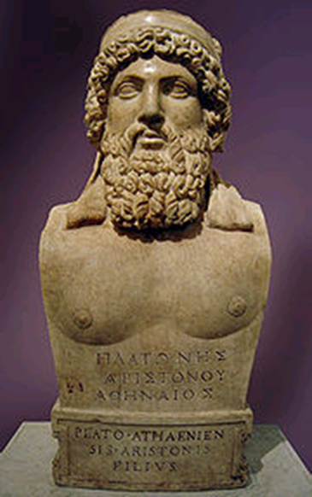
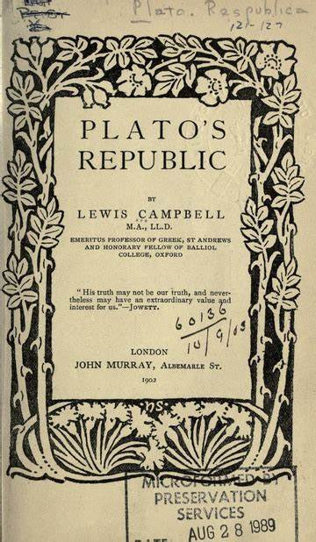
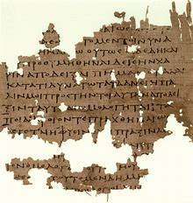
一、导论
1，理想国作为西方文明经典
《理想国》（Plato’s Republic）是古希腊哲学家柏拉图影响最大的著作。
它以对话录的方式写成，柏拉图在对话中讨论了人们应当如何生活，以及最佳政治制度(Kalipolis)应当具有的形式等重要伦理、政治哲学问题。
《理想国》是西方文化传统的开山之作，为西方政治哲学传统的奠定了基础。

Slide 5
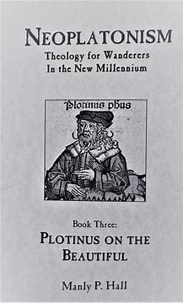
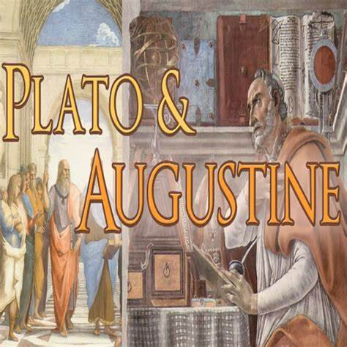
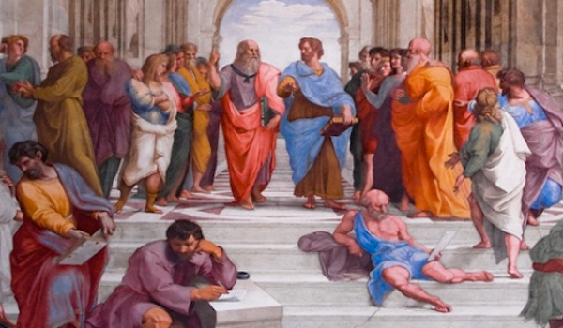
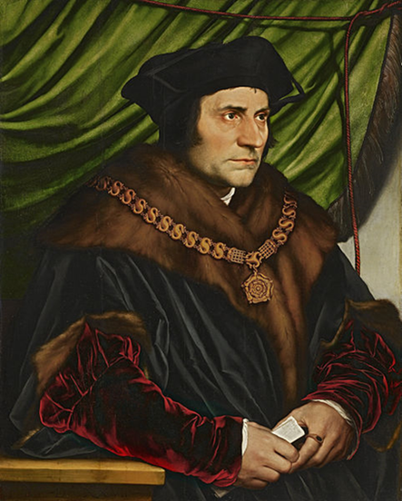

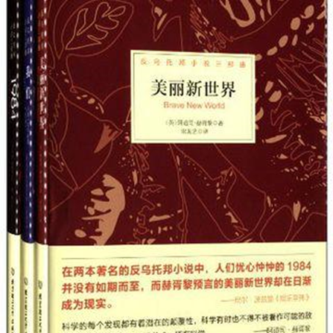
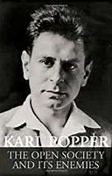

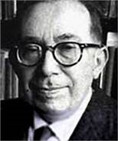
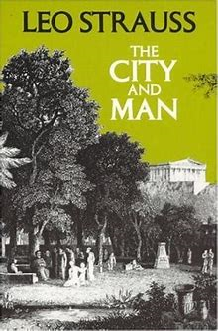
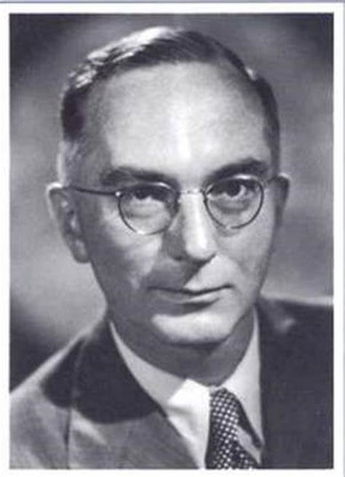
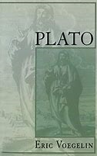
1.2 《理想国》阅读和接受
柏拉图学园（385 b.c.-529 a.d.）
新柏拉图主义
3-5世纪
奥古斯丁
基督教神学
《理想国》在西方古代即已和柏拉图作品一起被广泛阅读。
文艺复兴时期，近代西方人带着新的问题阅读《理想国》，英国思想家托马斯. 莫尔(Thomas Moore) 创作了《乌托邦》，《理想国》被认为是人类乌托邦理想的源头。
20世纪30年代以来，随着西方现代人文理想的破灭，反乌托邦主义的兴起，理想国被批判为极权主义。
20世纪60年代以来，施特劳斯(Leo Strauss)、沃格林（Eric Voegelin）等古典哲学家对柏拉图作品重新解读，《理想国》成为众多国内外名校人文教育的经典课程。

Slide 6

理想国是一本怎样的书？一部书？
柏拉图认为：
政治=人类共同生活方式
柏拉图的理想政治模式
最佳政制（Kalipolis）
现代欧美意识形态：
政治=权力争夺
因此：
柏拉图的主张是在为哲学家争夺政治权力，知识+权力的政制是一种极权主义
政治秩序
权力 知识
《理想国》是柏拉图想要以哲学教育的方式改革雅典乃至希腊政治制度的尝试。这是其现实层面的意义。
为了论证哲学家的政治主张是正确的，柏拉图构建了一个以理念论为核心的认识论框架，作为其政治哲学的基础。这是《理想国》的哲学意义。

Slide 7
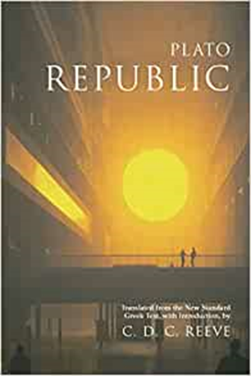
1.2《理想国》篇名释义
汉译：《理想国》
英译：Republic, 来自西塞罗，Res Publica;
希腊文：Politeia (πολιτεία) 一词来自Polis (πόλις城邦)，有四个方面的含义：
1，公民和城邦间的关系；
2，建立在这种关系上的整个城邦的“政治生活”；
3，把这种关系和生活厘定为整个城邦的政治制度，即“宪法”；
4，可以径指该邦的“政府”。

Slide 8
Politeia的根本含义
Politeia一词的根本含义首先是（城邦或政治共同体的）“生活方式”，然后是这种生活方式所依附其上的一种政治制度 。
亚里士多德《政治学》：
“我们在研究最佳政制之前，应该先论定人类最值得选择的生活方式”。（1323a14-16）
英译：regime
汉译：政制（政治制度）
王制（最佳政治制度）

Slide 9
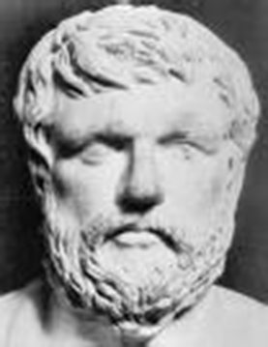
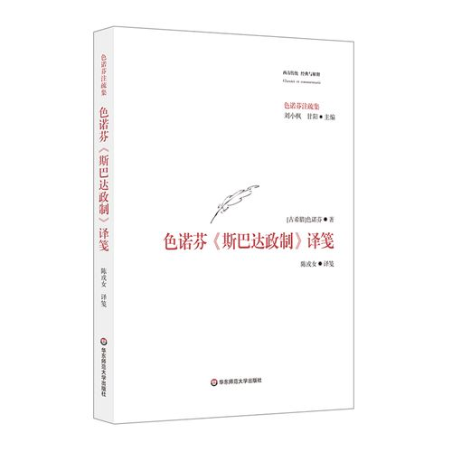
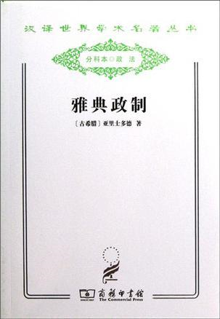
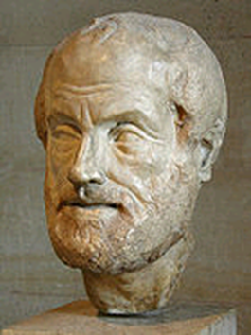
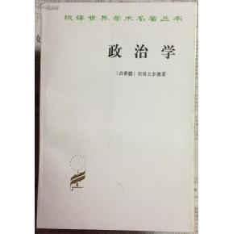
写过politeia的古典作家
克里底亚《斯巴达政制》
色诺芬《斯巴达政制》
亚里士多德《雅典政制》
亚里士多德《政治学》（Politeia）

Slide 10
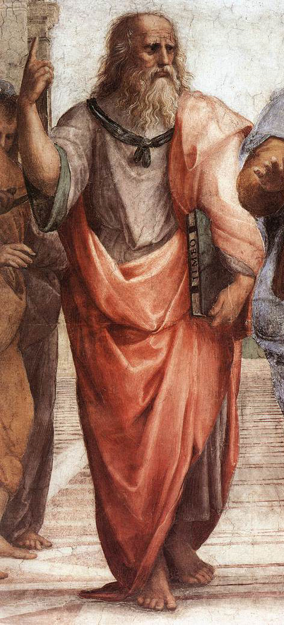
1.3，柏拉图与《理想国》
柏拉图在Politeia中讨论了人类最好的共同生活方式，或者说人类最佳政治制度。
柏拉图于428/7bc生于雅典， 348/7 bc死于雅典。父亲Ariston,是11世纪雅典王Codrus的后代，母亲Perictione，梭伦的侄女。柏拉图幼年丧父，母亲改嫁Pyrilampes，伯里克利之友。因此柏拉图幼年即与雅典的政治相熟，并被期望进入政界。
然而在残酷的雅典政治面前，柏拉图止步了，他转向了哲学，认为只有哲学才能带给人类真正的正义，终结内战（第7封信，324b–326b）。

Slide 11
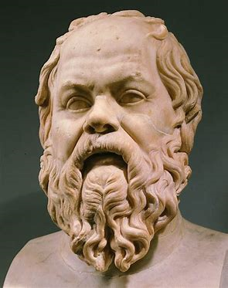
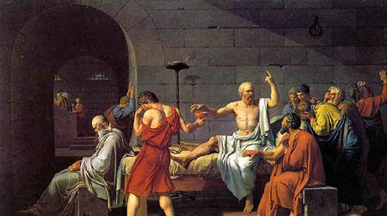
前399年，柏拉图的老师苏格拉底成为雅典政治斗争的牺牲品，被以“败坏青年”和“亵渎神”的名义处死。
在雅典衰落的过程中，柏拉图亲眼见证了政治与道德生活的堕落。这为他在Politeia中讨论各种政制形式提供了素材。苏格拉底之死对柏拉图产生了巨大的影响。苏格拉底成为他大部分对话录的主角。
柏拉图作品，大部分是对话录，大都已传世。理想国写作于前380年左右，是柏拉图思想成熟时期的巅峰之作。

Slide 12
柏拉图作品排序
早期：《申辩篇》、《克力同篇》《卡尔米德篇》、《拉凯斯篇》、《吕西斯篇》、《尤西弗罗‎篇》、《美涅克塞努篇》《小希庇亚篇》、《伊安篇》
过渡期：《高尔吉亚篇》、《普罗泰戈拉篇》、《美诺篇》
中期：《欧绪德谟篇》、《克拉底鲁篇》、《斐多篇》、《斐德罗篇》、《会饮篇》、《理想国》、《泰阿泰德篇》、《巴曼尼得斯篇》
晚期：《智者篇》、《政治家篇》、《菲力帕斯篇》、《蒂迈欧篇》、《克里底亚篇》、《法律篇》

Slide 13
古典学与柏拉图研究
解读柏拉图作品的方式
1，考据式
2，哲学式
3，文学式
4，隐微式
5，图宾根学派

Slide 14
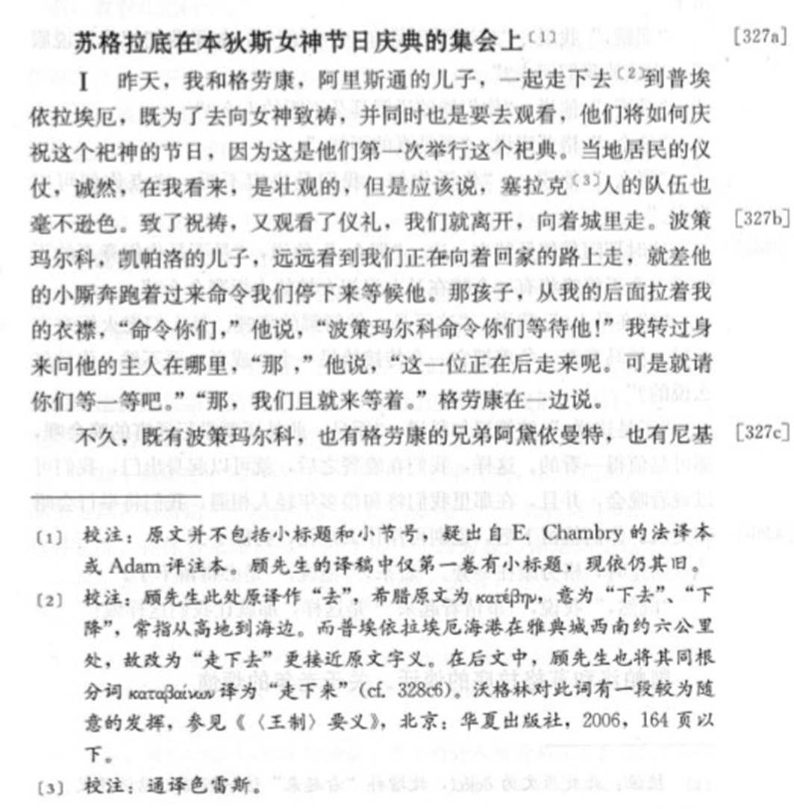
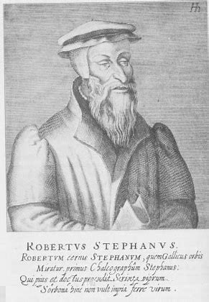
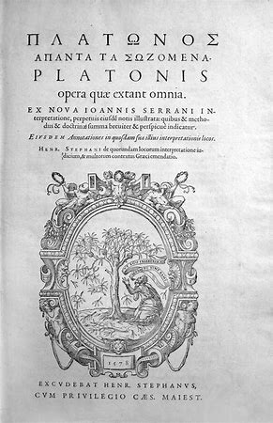
柏拉图作品索引方式
柏拉图作品形成了专门的索引方式，现在的索引方式源自16世纪Henricus Stephanus （16世纪巴黎一位出版家，古典文学家）的一个柏拉图作品译本。

Slide 15
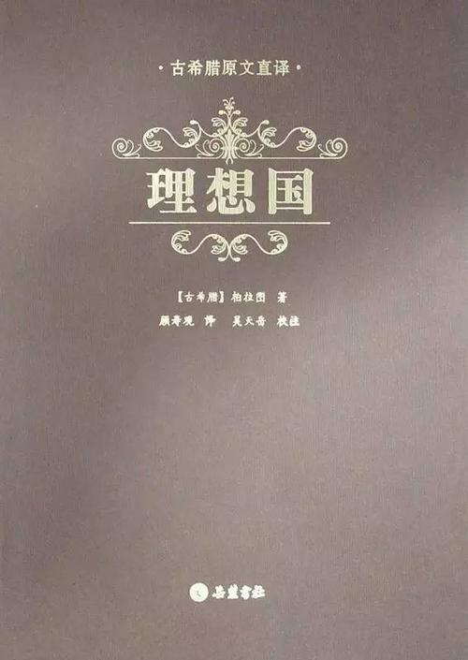
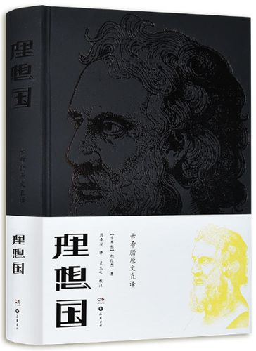


教材
《理想国》，顾寿观译，吴天岳校，岳麓书社2010年，2018年。
C.D.C.Reeve, trans. Plato Republic, Indianapolis/Cambridge, 2004.

Slide 16
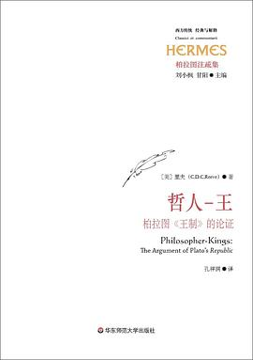
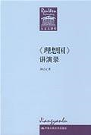
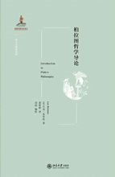
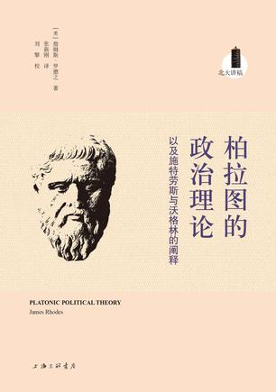
推荐阅读
里夫《哲人-王》，华东师范大学出版社，2020年。
吕克.布吕松，《柏拉图哲学导论》，北京大学出版社， 2018年。
罗德之，《柏拉图的政治理论》，上海三联书店2012年。
余纪元，《理想国讲演录》，中国人民大学出版社，2009年。

Slide 17
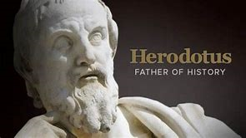
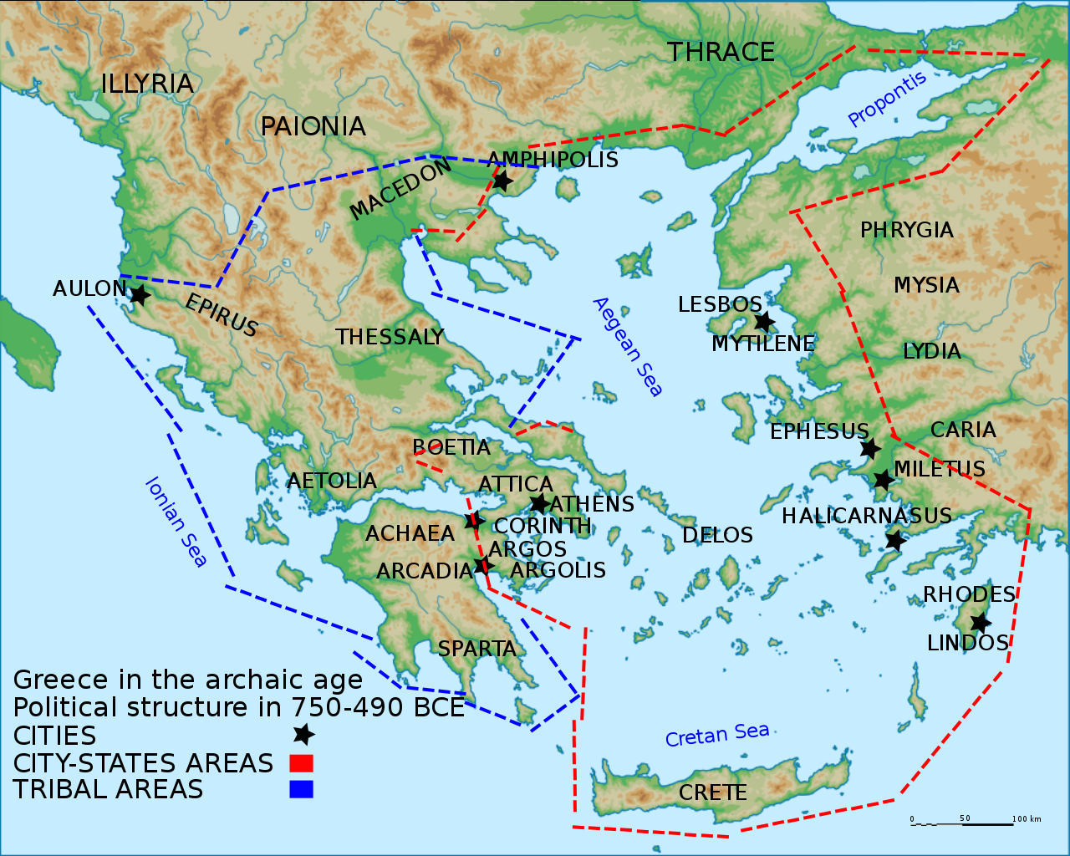
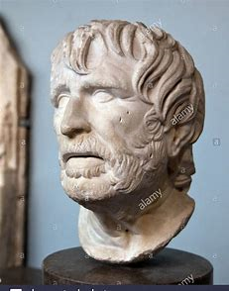
1.5《理想国》历史背景
历史学家希罗多德（Herodotus484b.c.-425b.c.）说：“伊奥尼亚人是雅典人……希腊人是流动性的，皮拉斯齐人是一个异邦民族。”
希腊一词原为“Hellas”,希伦人居住之地。亚里士多德认为是希腊西部的伊庇鲁斯这个地方。那里叫（Graia ）,很多人从那里去意大利，所以罗马人称希腊为Graecia, 希腊人为Graeci。
诗人赫西俄德《神谱》说，普罗米修斯的儿子丢开厉翁的妻子皮拉逃出了洪水之难，生了儿子希伦，他就是希伦人，亦即希腊各部族的远祖。希腊人的四支，多利安人，伊奥尼亚人，爱奥尼亚人，阿开亚人，就是他的子孙。

Slide 18
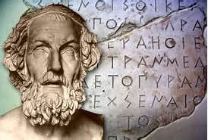
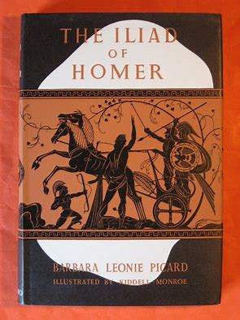
2，现代西方历史学家认为：
公元前8-6世纪，在希腊半岛及小亚细亚沿岸，出现了许多希腊人定居点。
古希腊人在腓尼基字母的基础上创造了希腊字母，古希腊人进入有史时代。
荷马史诗的传唱统一了古希腊人的民族认识，塑造了希腊文化，在哲学出现之前，成为古希腊人的主要教育方式。
古希腊人从荷马史诗中学习自身的历史与文化，学习如何处理个人与城邦、个人与神明的关系。
但由于荷马史诗的非道德性，它遭到了哲学家们的批评。

Slide 19
民主制的诞生
公元前 510年， 克利斯提尼建立了民主制度（Democracy），实现了政治平等（Isonomie）, 即以地理村落（demos）为单位分配选举权，氏族部落以外的男性公民按其居住地获得公民权，改变了旧氏族部落才有公民权的状况。这就是雅典民主制的开始。
每个村落选举出一定数目的代表，财产达到一定等级，共500人组成议事会，后来将军也由部落选举而出，这样公民就享有与贵族平等的政治权利。
“邦民普选权无需受财产限制，人人都有资格担任公职，九名雅典执政官（archons）是名义上的“掌权者”，他们是从全体公民抽签选出的候选人中选出，监管宗教节日和公共礼节。”
“真正的行政权力属于十将军委员会，他们被选出来与500人议事会一起工作，作为公民大会的委员会。500人议事会由选举和抓阄的混合方式产生，负责以合适的形式制定解决问题的方案以便提交给公民大会，又作为固定的管理机构，以应对雅典当下的政治需要，其中一位将军居于领导地位。”（伪亚里士多德《雅典政制》XLIII.3-4）
公民大会约6000人投票对城邦事务作出决议，每年约40次。
城邦按公民登记征兵，武力得到极大增强。史家认为，重装步兵地位的提高是民主制得以产生和延续的重要原因。
伯里克利时期，民主制允许移民到其他邻国的人保留雅典公民权，这进一步促进了军事殖民活动。

Slide 20
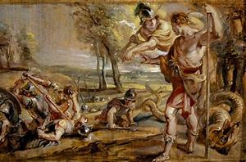
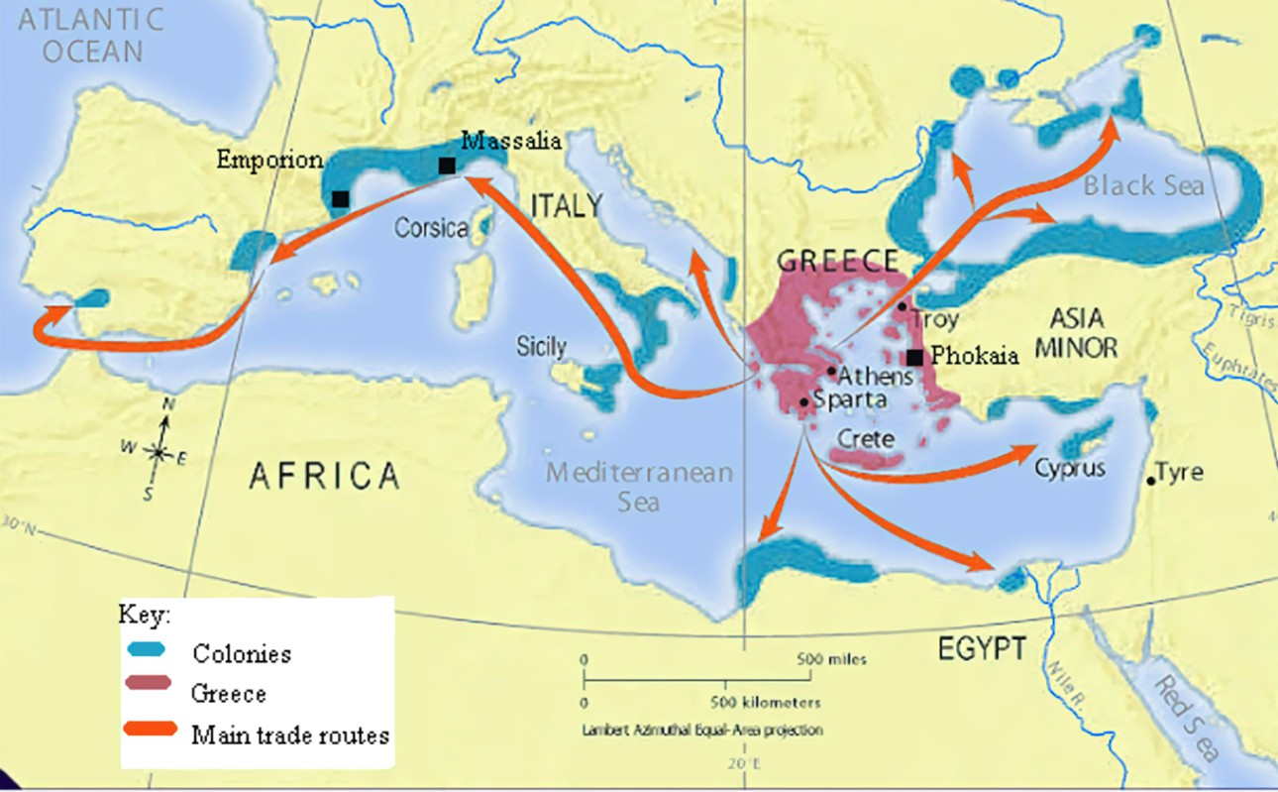
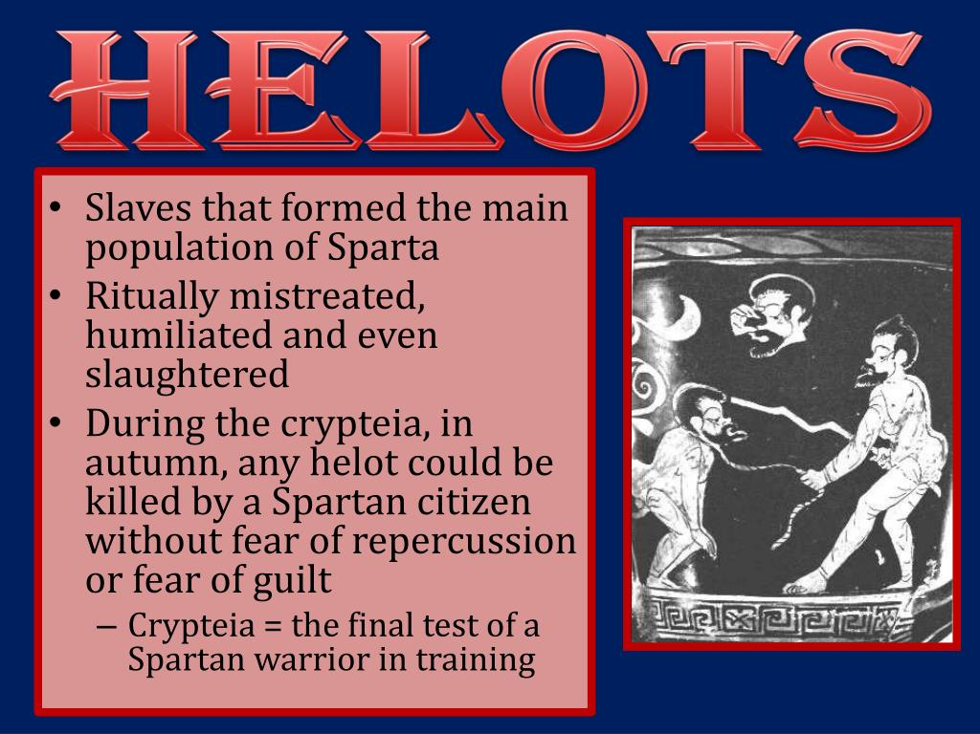
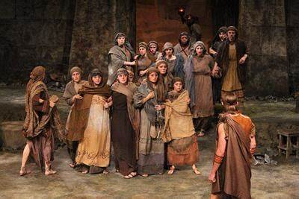
古希腊神话、悲剧、政制等各方面均表现出殖民文化特征
“地生人”（autochthony）神话,塑造了希腊人自己作为希腊本土居民的合法身份。
斯巴达政制由掌握政治权力的斯巴达人对沦为奴隶的原住民希洛人的统治。
《荷马史诗》中特洛伊战争是希腊联邦对希腊人殖民地的侵略和掠夺。
欧里庇德斯悲剧《特洛伊妇女》表现了特洛伊城破后妇女们被掠卖为奴的惨状。

Slide 21
雅典帝国的形成及其衰亡
据西方历史记载，公元前500年，伊奥尼亚城邦米利都拒绝向波斯帝国纳贡被而征讨，雅典因援助伊奥尼亚，遭到大流士和薛西斯的入侵（前492-479），在萨米拉海战胜利后，雅典意识到建立常备海军的重要性，于是在前478年联合希腊各邦建立提洛同盟并获得领导权，效仿波斯帝国，要求各城邦缴纳金钱或提供装备等以获得保护，后演变为盟邦不得退出并被强迫纳贡。
雅典用希腊各邦的钱建设了军队、建设了雅典城邦，西史称为雅典帝国的时代由此开启。
雅典的政治、经济、文化得到大发展，希腊各城邦的杰出学者纷纷来到雅典，创建了雅典的“黄金时代”。
但是，为摆脱雅典的压榨和统治，希腊许多城邦建立了斯巴达联盟，前431年爆发了伯罗奔尼撒战争。前401年雅典战败。
前378年，雅典在与波斯和斯巴达博弈的过程中建立了第二次雅典同盟，试图重建雅典帝国，持续与斯巴达作战，直到马其顿帝国兴起。

Slide 22
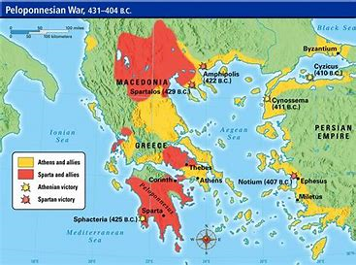
雅典帝国的兴亡

Slide 23
古希腊民主意识形态
雅典形成了一种“民主制优越”的意识形态：
“显然，民主制度不仅在单一方面，而是在所有领域都展现其优越性。当雅典人处于僭主统治之时，他们在战争中并不比任何邻邦出色；但一旦摆脱僭主（便立即跃居诸邦之首。这证明当其被压制时他们表现得怯懦——因那时不过是为主子 卖命；而获得自由后人人都热切地为自身利益奋斗。”（希罗多德《历史》5.78）
“无论在何处，若人们无法掌控自身事务亦不能自治，反受主人统治，则无心精进武艺……因主人凭借英勇行为获得更多权势，而他们却仅获得冒险与死亡的报偿。然而……不受制于人、自治且为己戮力躬耕者，斯人乃最尚武之辈。盖其冒险为切身之利，勇毅自享其荣，怯懦则亲尝其辱。” （伪希波克拉底《论空气、水和地域》16.3-7。）
民主制产生可能和重装步兵阶层崛起有关，因此军事上的优越成为民主制优越的证明，从中也可看出，贵族统治下希腊并未能形成赏罚分明的制度。实际雅典人期望的是，是更为公平的分配。

Slide 24
民主政制的弊端
公民身份与参政的普选权时有变动，多数时候需要一定财产。
城邦之间的关系并不被希腊人视为政治。
贫民因为还不起债而沦为奴隶的现象普遍存在。各种冒险的生意能让人一夜暴富，也蕴藏倾家荡产的风险，平民与富人的阶层转换极为频繁。权力与资源逐渐汇集到少数显赫家族地掌控之中。
民主制与僭主制之间的转换频繁发生。
民选官员为了讨好民众，会进行政治上的冒险，如伯里克利挪用提洛同盟的公款修建雅典神庙等设施，修改法律条文让私生子成为公民等。
苏格拉底和柏拉图开始思考民主制对城邦共同生活的危害，并考察什么样的政治制度才是善好的。在此基础上诞生了柏拉图的政治哲学思考和《理想国》。

Slide 25
柏拉图对雅典民主政治的批评
1，民主政治制度不能进行完善的社会分工，让大量不具备政治知识的人获得了统治权或被家族操纵；(《理想国》1章)
2，公民缺乏德性教育，传统诗歌教育灌输了错误生活观念；（《理想国》2、3、10章）
2，民主政治制度和智者狼狈为奸，用智者教育民众，用公民大会等被演讲修辞败坏的政治生活方式腐蚀城邦中有才能的人；（《理想国》7章）
4，民主制度允许富人对平民的高利贷掠夺，制造大量流氓无产者；（《理想国》8章）
5，平民和富人的斗争使得平民求助于一个“保护者”，因此，民主制最后会演变成僭主制。（《理想国》9章）
6，民主制政府目光短浅，缺乏智慧，不能制定长期对城邦有益的制度。（《泰阿泰德篇》177d-179d）

Slide 26
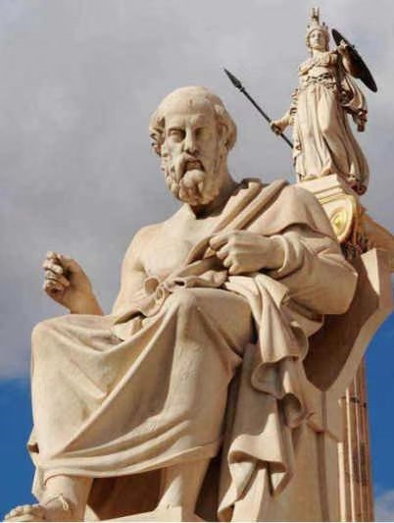
雅典demos帝国形成的共同生活方式
掠夺资源为城邦发展提供动力
各盟邦对雅典的憎恨
家族门阀利用平民争夺政治权力
政治权力实际掌握在少数家族手中
表演和修辞成为公共政治生活的主要方式
政治生活因为需要被观看而变成一种表演
伯罗奔尼撒战争中败于斯巴达
雅典丧失了部分主权
柏拉图将这样的雅典城邦视为病态政体。

Slide 27
柏拉图想要进行的改变
掠夺资源为城邦发展提供动力
节制而非嗜欲的生活方式
（减少资源消耗）
家族门阀利用平民争夺政治权力
拥有治国知识的哲人王统治；
表演和修辞成为公共政治生活的主要方式
年轻人不参政，哲人王经受教育后在50岁后进入城邦管理
伯罗奔尼撒战争中败于斯巴达
希腊各城邦之间不再相互毁灭土地
《理想国》的现实意义，就是柏拉图想治愈多重病灶的雅典政治。治疗从讨论正义问题开始，以公民的理性教育为终结。

Slide 28
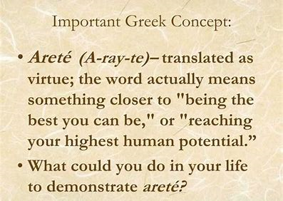
《理想国》中的重要概念
柏拉图在Politeia中讨论了（希腊）人的最好共同生活方式，或者说最佳政治制度。
在古希腊人的传统观念中，好的生活有赖于一种好的生活方式。什么是过得好呢？传统过得好就是要过一种卓越的（有德性的），幸福的，人人羡慕的生活。对古希腊人来说，这种生活依赖（政治）共同生活。
古希腊人的“卓越”（Arete）—德性，源自荷马史诗，宣扬的是一种英雄的荣誉伦理，与后世道德哲学意义上的美德概念大相径庭。
但这种Arete, 与政治生活直接相关，政治领袖就被认为具有Arete，苏格拉底认为这种Arete是不可教的（《美诺篇》），柏拉图试图在《理想国》中建构一种美德伦理，以城邦福祉为目的、以个人美德完善为伦理政治生活的目标，以教育为最佳政治生活的实现方式。

Slide 29
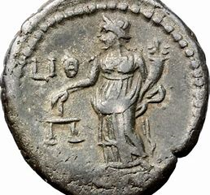
共同生活总是与他人一起的。那么，如果人们想过得好，生活得好，应该如何与他人共同生活？
在与他人共同的生活中，有两种基本的选择可能，一种是让他人得到他所应得的，而另一种是完全不顾及他人的需要，掠夺他人应得之分。前者是正义的，后者是不正义的。
因而应该如何过一种好的共同生活的问题就变成了：应该正义地对待他人还是不正义的对待他人？换句话说，是应该正义地去生活还是不正义地去生活？
《理想国》就是关于正义，关于应该选择哪一种生活的理性的、哲学的讨论。
古希腊语dikaiosunê (正义)源自“dike”，正义女神。这个词的含义比英语的justice要广泛很多，泛指一般正当的、正确的行为。其反义词adikia, 泛指一般不正当的、错误的行为。

Slide 30
如何对“正义”进行理性和哲学的讨论
卷一、二
传统正义观念错误
传统讨论与认知方法错误
卷二、三、四、五
重构正义理论
探讨城邦（国家）政治共同体的正义及其如何实现
卷五、六、七
“理想国”与哲人王：对正义理论的证明
从认识论到形而上学根源的揭示
理性教育与人的德性
卷八、九
错误共同（政治）生活方式对人的危害
卷十
错误认知方式对人们生活的危害

